Slide 1

Thema ‘Boekeloeren’

Slide 2
Week 1

Slide 3



lhet boek

Slide 4
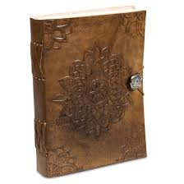
de kaft

Slide 5



lezen

Slide 6
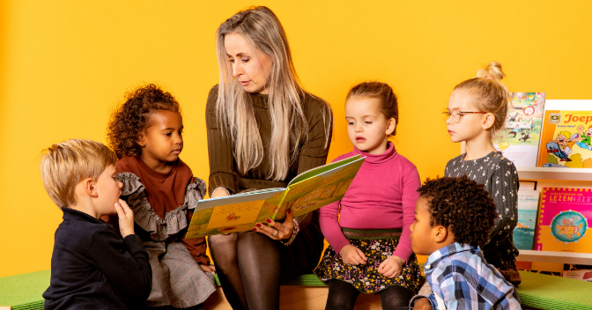
voorlezen

Slide 7
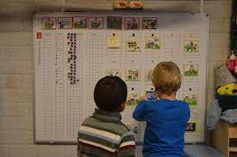
uitkiezen

Slide 8
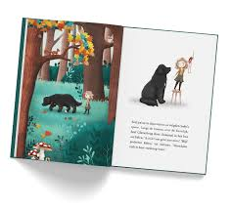
de illustratie

Slide 9
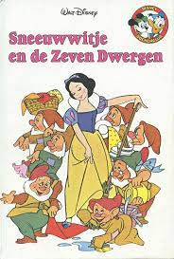
de titel

Slide 10

lhet leesboek

Slide 11
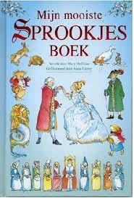
lhet sprookjesboek

Slide 12

lhet stripboek

Slide 13

lhet tijdschrift

Slide 14
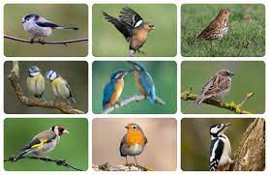
de soort

Slide 15

aanwijzen

Slide 16
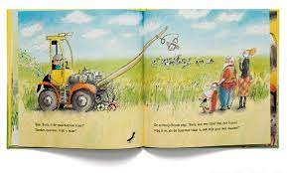
lhet prentenboek

Slide 17

laten zien

Slide 18
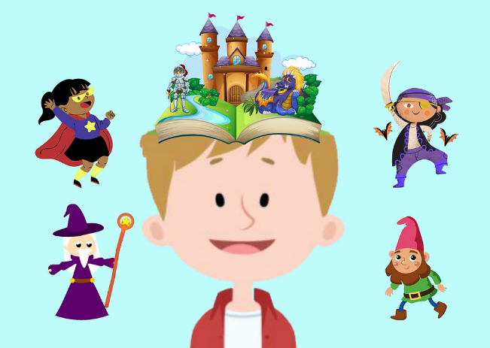
geloven

Slide 19


het is (niet) waar

Slide 20

opzoeken

Slide 21

de betekenis

Slide 22

te weten komen

Slide 23

lhet woordenboek

Slide 24
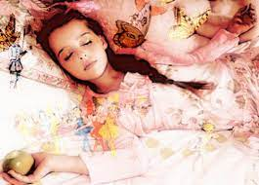
fantaseren

Slide 25
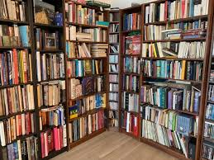
de boekenkast

Slide 26
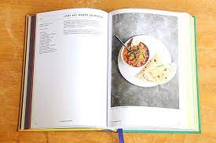
lhet kookboek

Slide 27
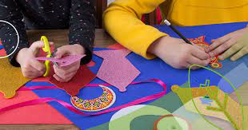
lhet werkje

Slide 28
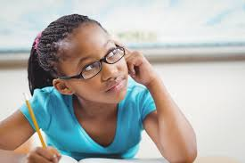
nadenken

Slide 29
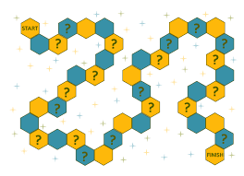
beginnen

Slide 30

afmaken

Slide 31

het is af

Slide 32
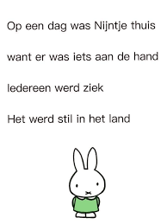
lhet verhaal

Slide 33
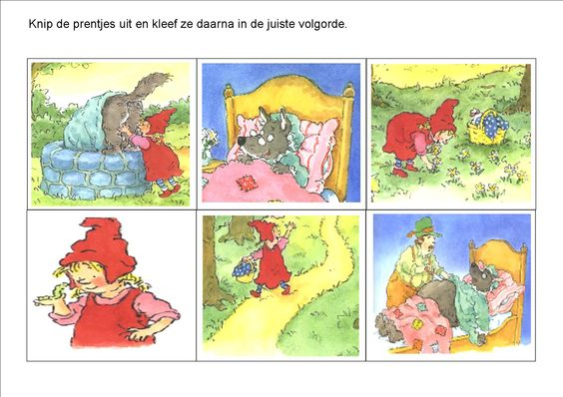
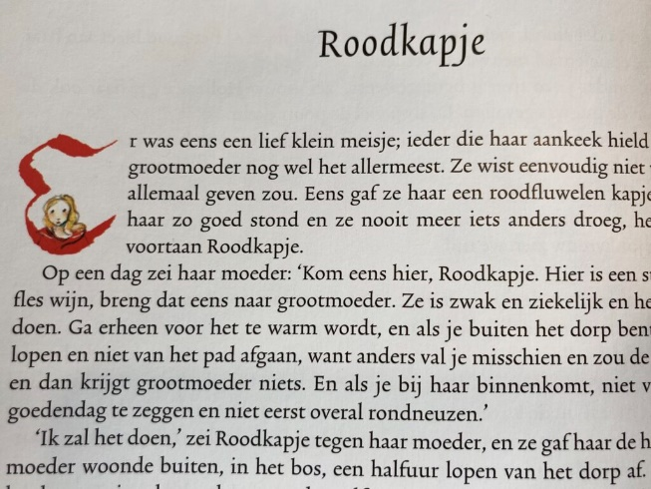
lhet begin

Slide 34
lhet midden

Slide 35
lhet einde

Slide 36
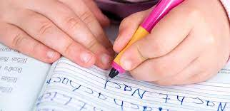
schrijven

Slide 37
lhet woord

Slide 38
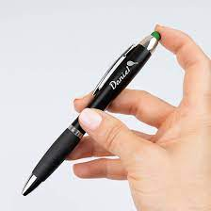
de pen

Slide 39

lhet blaadje

Slide 40
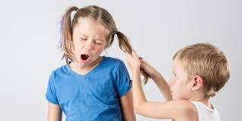
ruziemaken

Slide 41

ophouden

Slide 42

goedmaken

Slide 43
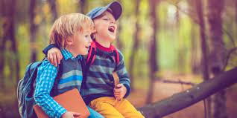
de vriendjes

Slide 44
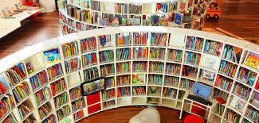
de bibliotheek

Slide 45

uitzoeken

Slide 46
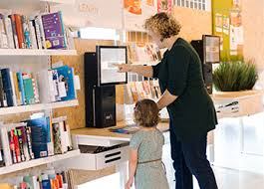
lenen

Slide 47
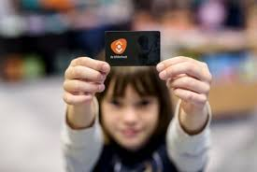
lid zijn

Slide 48
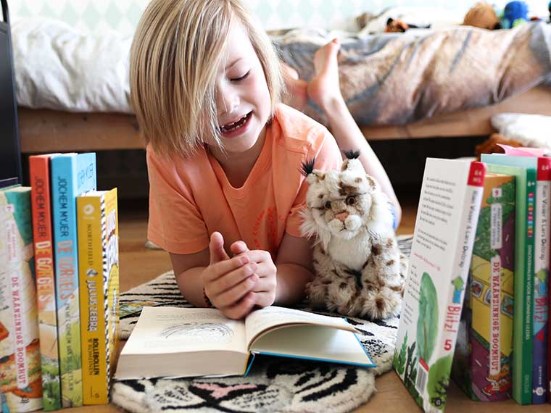
boeken bekijken

Slide 49

een boek kiezen

Slide 50

pakken

Slide 51
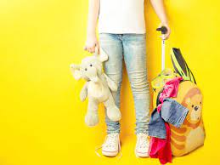
meenemen

Slide 52

lezen

Slide 53
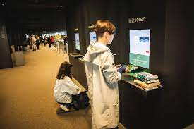
terugbrengen

Slide 54
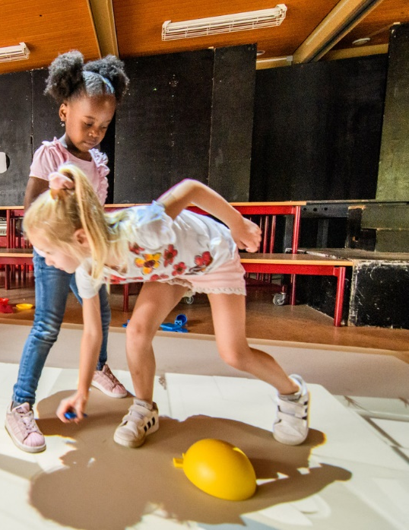
terugleggen

Slide 55
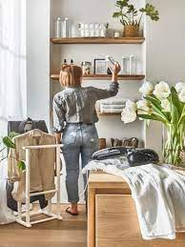
terugzetten

Slide 56

de rug van een boek

Slide 57

lhet reisboek

Slide 58

de letter

Slide 59

lhet woord

Slide 60

de zin

Slide 61

lhet verhaal

Slide 62

verkopen

Slide 63
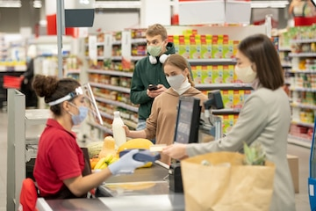
kopen

Slide 64


de winkeljuffrouw

Slide 65

de klant

Slide 66

de verkoper

Slide 67
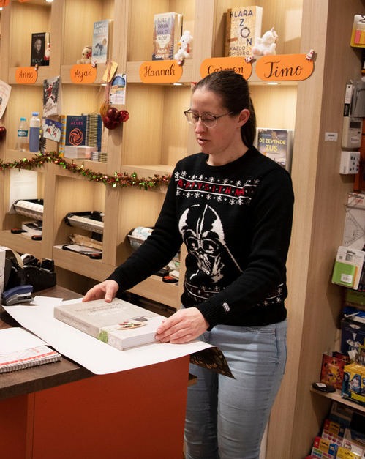
de verkoopster

Slide 68
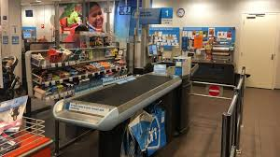
de kassa

